Slide 1
Курсовой проект
Иук4-52б, Карельский м.к.

Slide 2
Постановка задачи
Задача курсового проекта: разработать раннюю версию ПК игры жанра tower defense, включая:
Базовые механики,
Основной интерфейс,
Внешний вид игровых объектов и окружения,
Начальный игровой баланс.

Slide 3
Суть жанра
Суть игрового процесса заключается в построении стратегии относительно следующих игровых элементов:
Игровая карта состоит из нескольких маршрутов, ведущих из одной или нескольких точек появления противников к условному главному зданию (к примеру, замку);
Цель игры – защищать описанное здание от различных появляющихся волн противников как можно дольше;
Основной способ организации обороны – постройка на отведенных территориях защитных башен;
Противники и башни разнообразны, что-то противостоит другому более или менее эффективно;
Со временем противники становятся сильнее, а башни обретают улучшения.

Slide 4
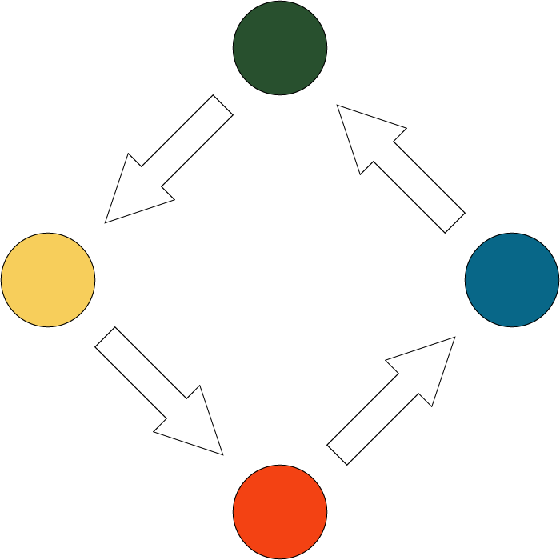
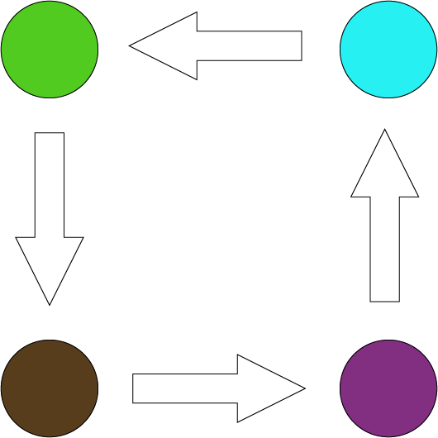

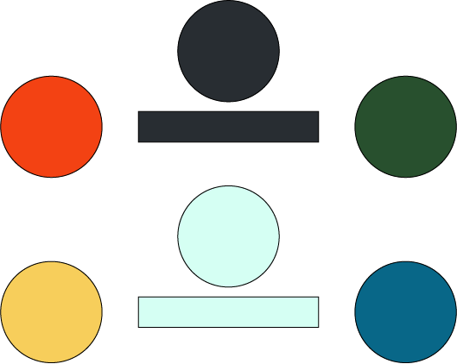
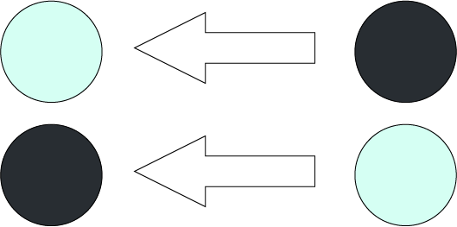
Основная игровая механика
1
2
4
3
5

Slide 5
Иерархия классов

Slide 6
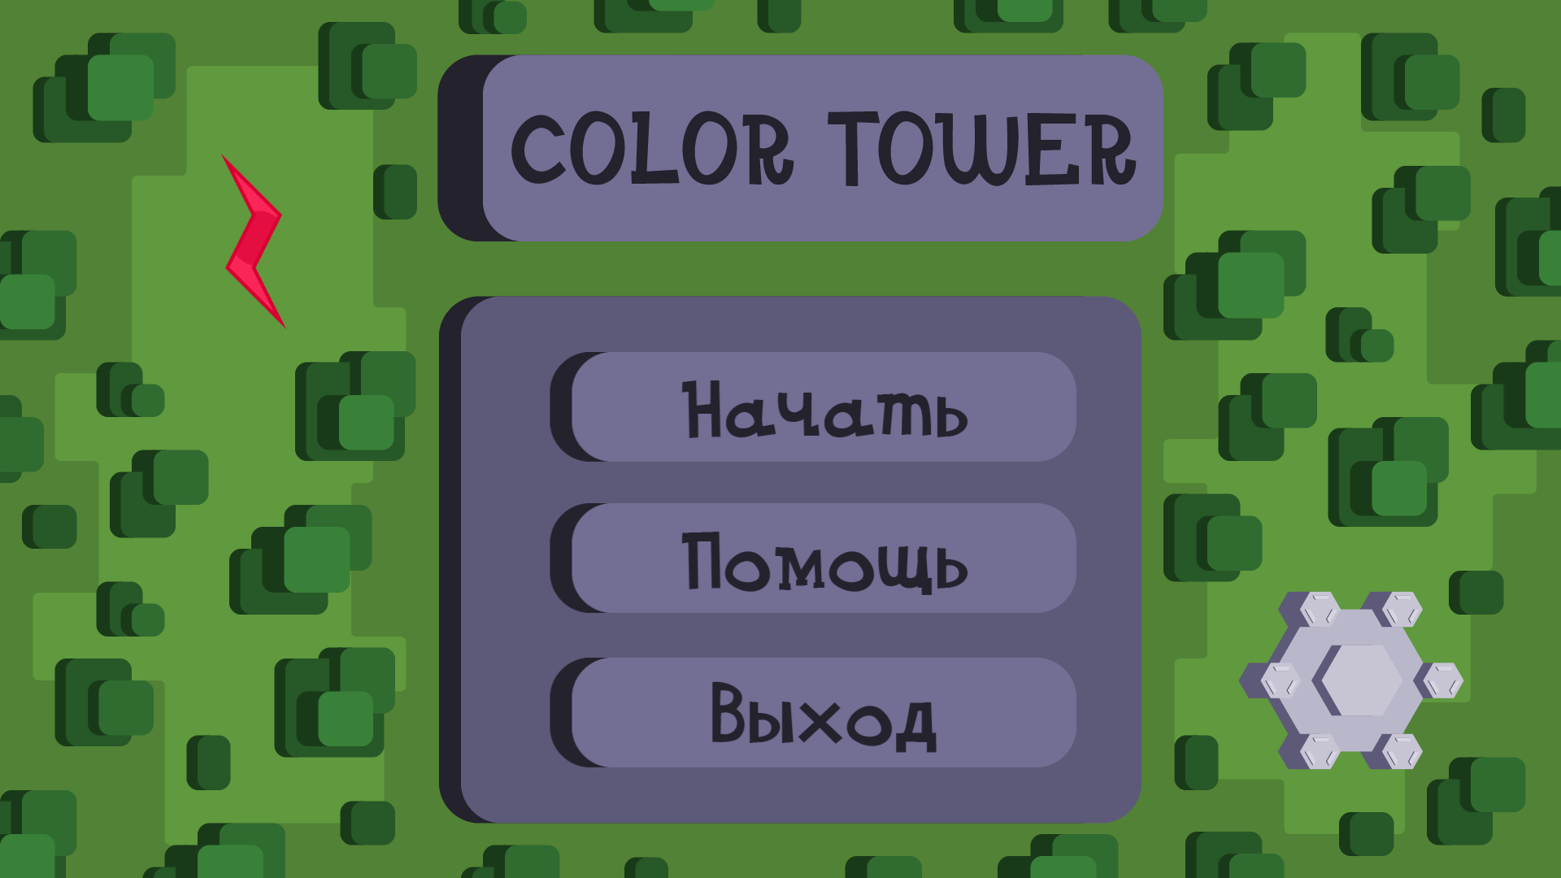
Главное меню

Slide 7
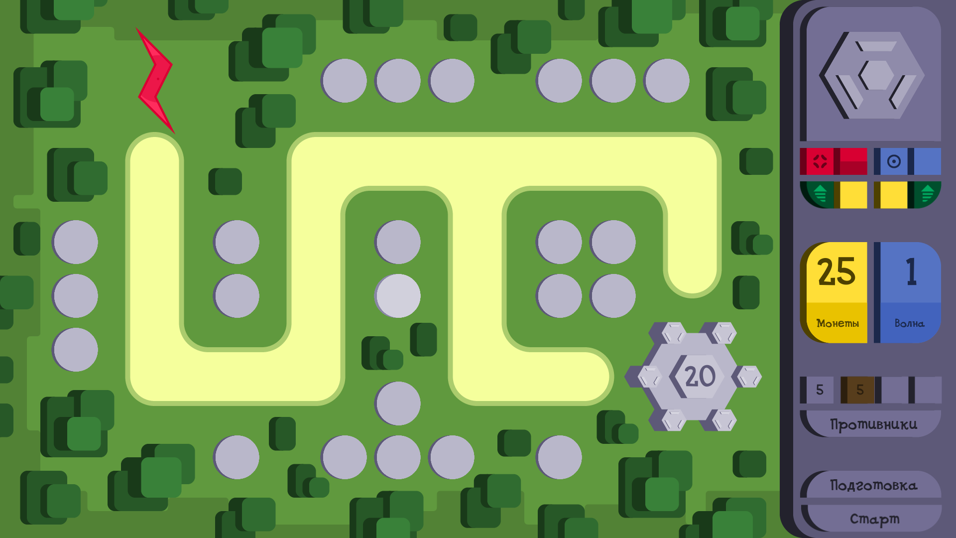
Основная сцена
1
4
2
3
6
7
5
8
9
10
11

Slide 8
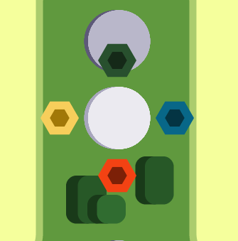
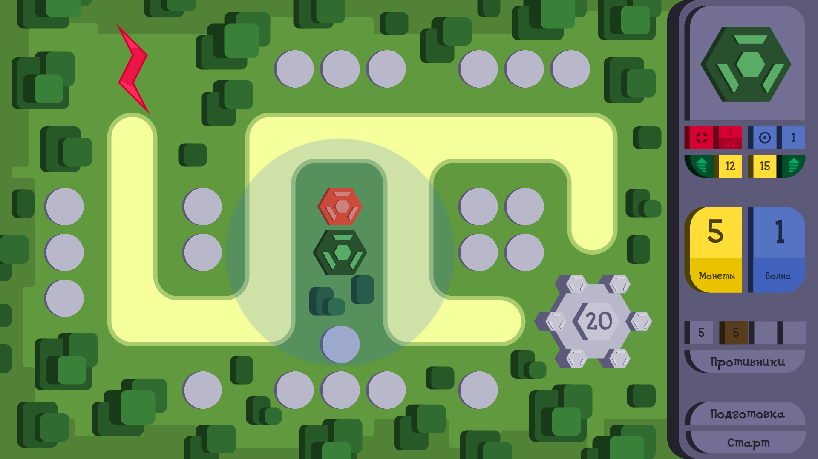

башни
4
5
7
6
1
8
9
10
11
3
2

Slide 9
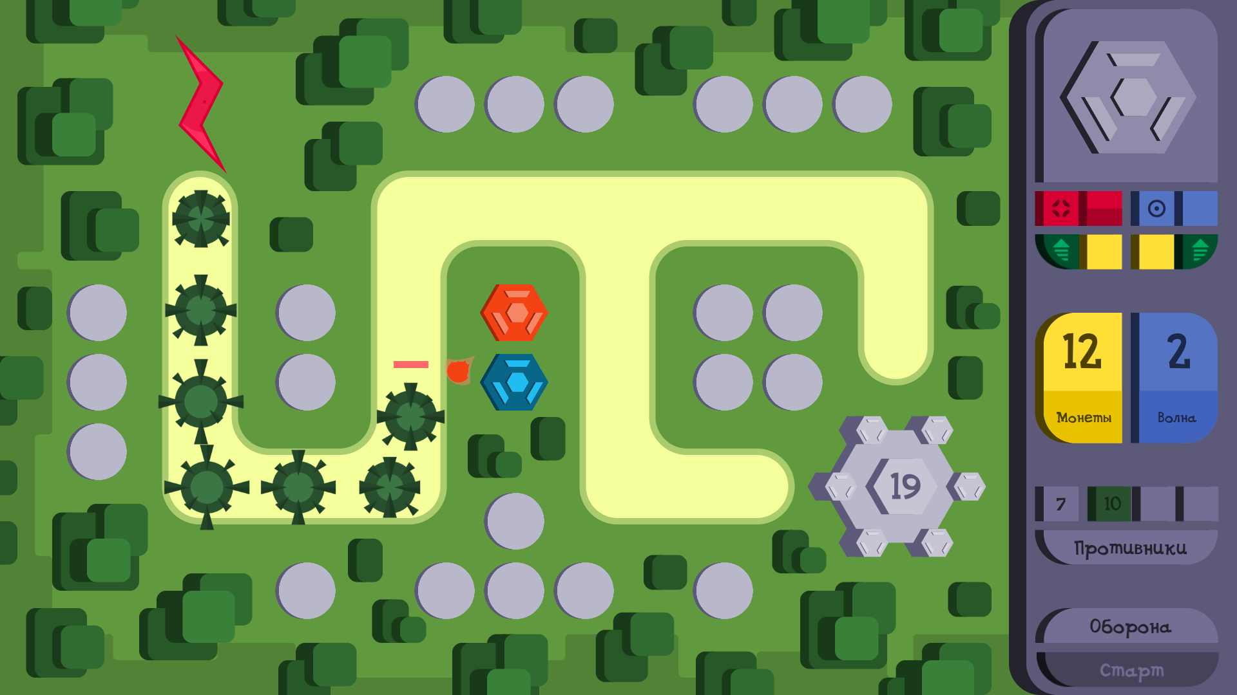
битва
3
1
2
4
5

Slide 10
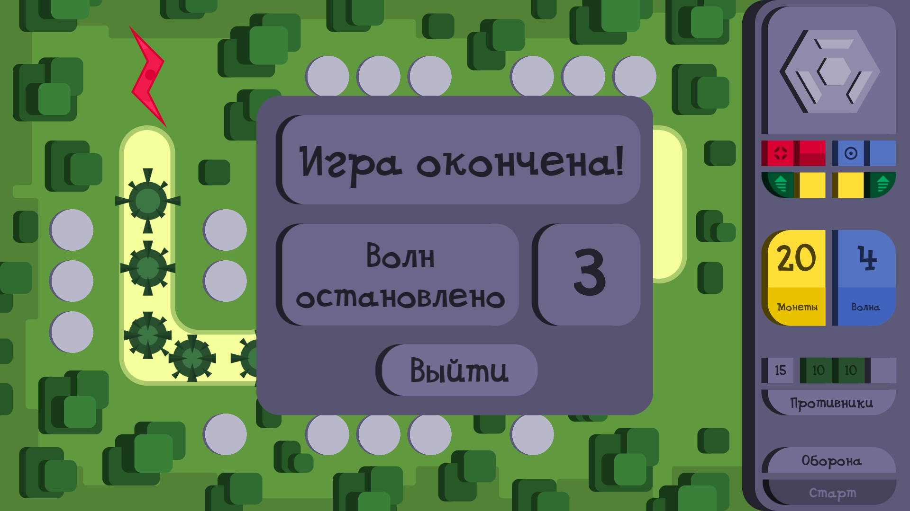
Конец игры

